Slide 1
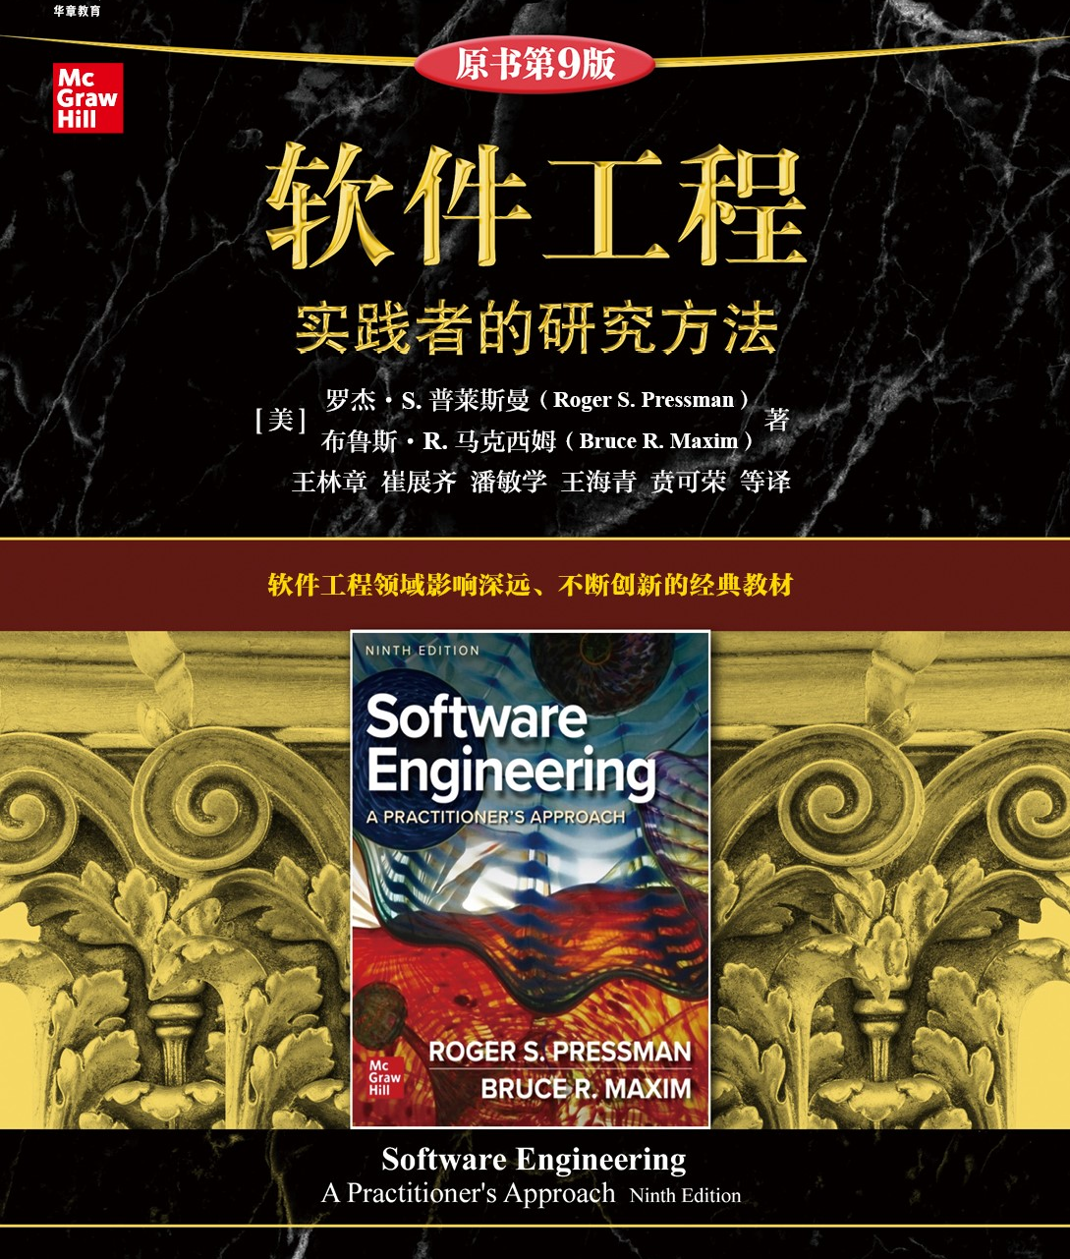
第4章
推荐的过程模型
第一部分 – 软件过程

Slide 2
可调整的过程模型
每个软件项目都需要某种“路线图”或“通用软件过程”
每个项目都是独特的，每个开发团队也是独特的
没有哪种软件工程框架适合所有的软件产品
任何路线图或通用过程都应以最佳行业时间作为基础
开发人员和利益相关者调整通用的流程模型，并使其适合当前的项目、团队成员的技能和用户的需求。

Slide 3
管理软件项目的原则
在没有足够反馈的情况下，使用线性过程模型是有风险的
计划前期获取大量的需求既无可能也无必要
前期需求获取可能不会降低成本或防止超时
软件开发中需要适当的项目管理
文档与软件应该同步推进，而不应该拖延到构建开始时
应尽早并且频繁地让利益相关者参与到软件开发过程中
测试人员应在软件构建前就参与其中

Slide 4
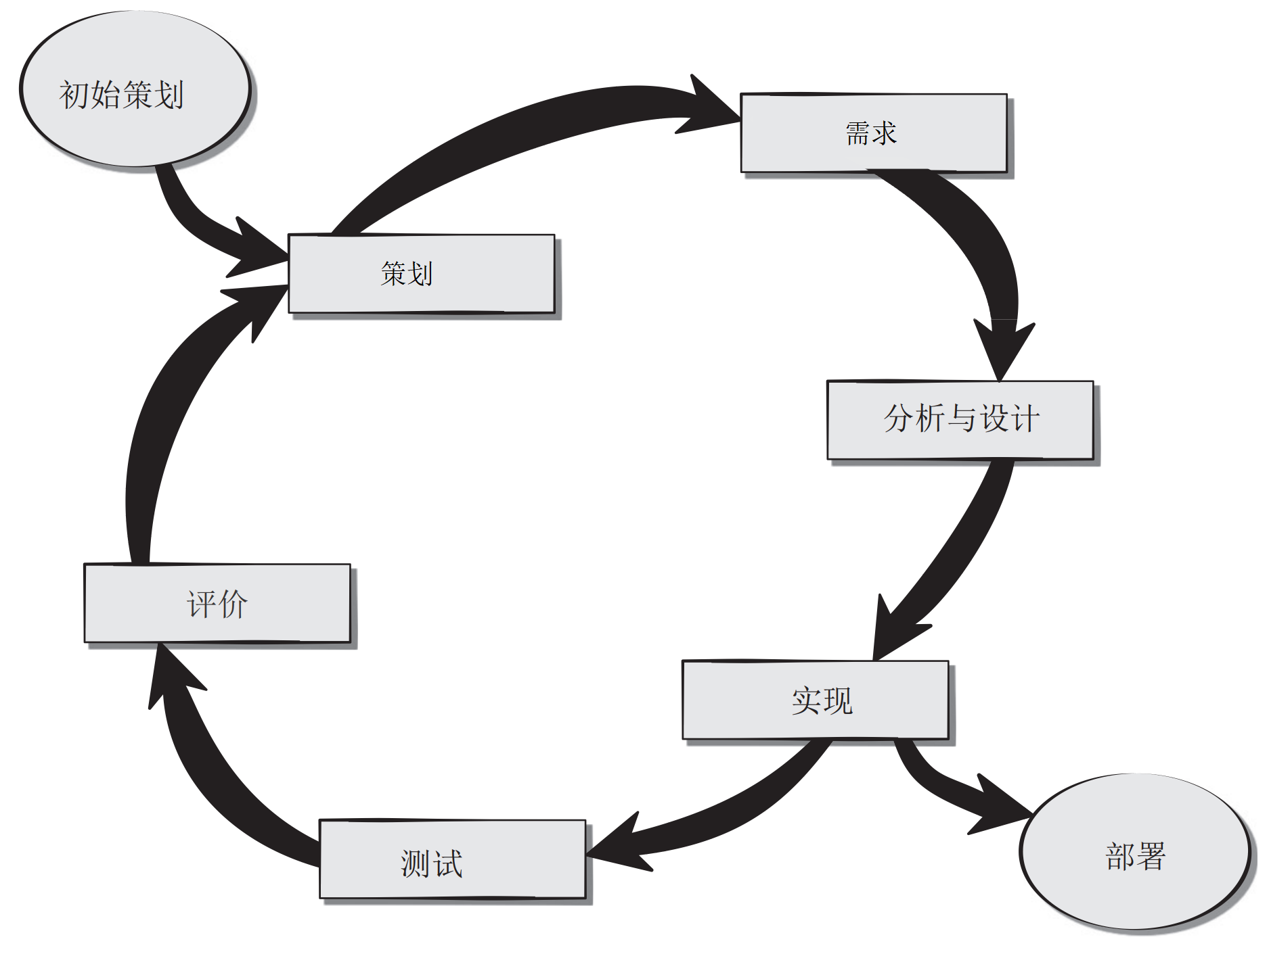
用于原型开发的增量模型
图片对应描述

Slide 5
用于原型开发的增量模型 – 对应描述
返回原页面
该图显示了原型开发的增量模型。循环图中的组成部分是策划、需求、分析与设计、实现、测试和评价，然后进一步延续到规划。根据这个模型，最初的策划增加了初始策划，实现导致了部署。
返回原页面

Slide 6
敏捷过程模型的特征
不适合大型高风险或人物关键型项目
最少化规则、最少化文档
测试人员需要持续参与
易于适应产品变更
非常依赖利益相关者的交互
易于管理
尽早交付部分解决方案
非正式的风险管理
内检的持续过程改进

Slide 7
螺旋模型的特征
不适用于小型、低风险的项目
需要多个步骤，以及前期完成的文档
测试人员的早期参与（可由外部团队完成）
在原型完成前难以进行产品变更
需要利益相关者持续参与计划和风险评估
需要正式的项目管理和协调
难以判断项目结束时间
良好的风险管理
项目结束时进行过程改进

Slide 8
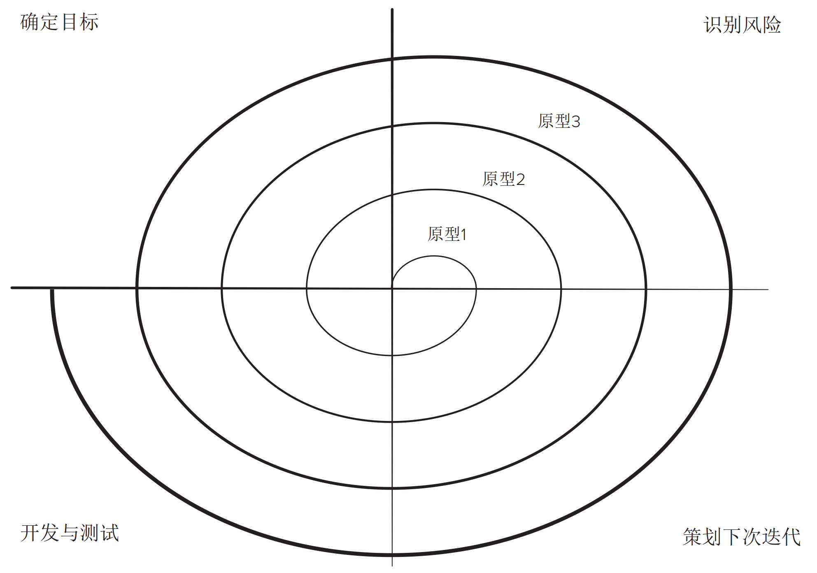
用于原型开发的螺旋模型
图片对应描述

Slide 9
用于原型开发的螺旋模型 – 对应描述
返回原页面
图中显示了原型开发的螺旋模型。螺旋的每一层分别代表着原型1、原型2和原型3。左上角写着确定目标。右上角是识别风险。左下角是开发与测试。右下角是策划下次迭代。
返回原页面

Slide 10
敏捷需求定义 1
通过匹配利益相关者的可用性以及评价他们的投入来鼓励其积极参与
使用简单的模型（例如便利贴，快速草图，用户故事）减少参与的障碍
在使用需求表示技术之前，花一些时间来解释它们
采用利益相关者的术语并尽可能避免使用技术术语
使用广度优先的方法来全面了解项目，然后再深入细节

Slide 11
敏捷需求定义 2
在计划实施用户故事时，允许开发团队及时完善（在利益相关者的参与下）需求详细信息
将要实现的功能列出一个优先级列表并首先实施最重要的用户故事
与你的利益相关者密切合作，仅在创建下一个原型时记录对所有人有用的需求
质疑是否需要维护未来可能用不到的模型和文档
确保你具有管理的支持，以保证需求定义期间利益相关者和资源的可用性

Slide 12
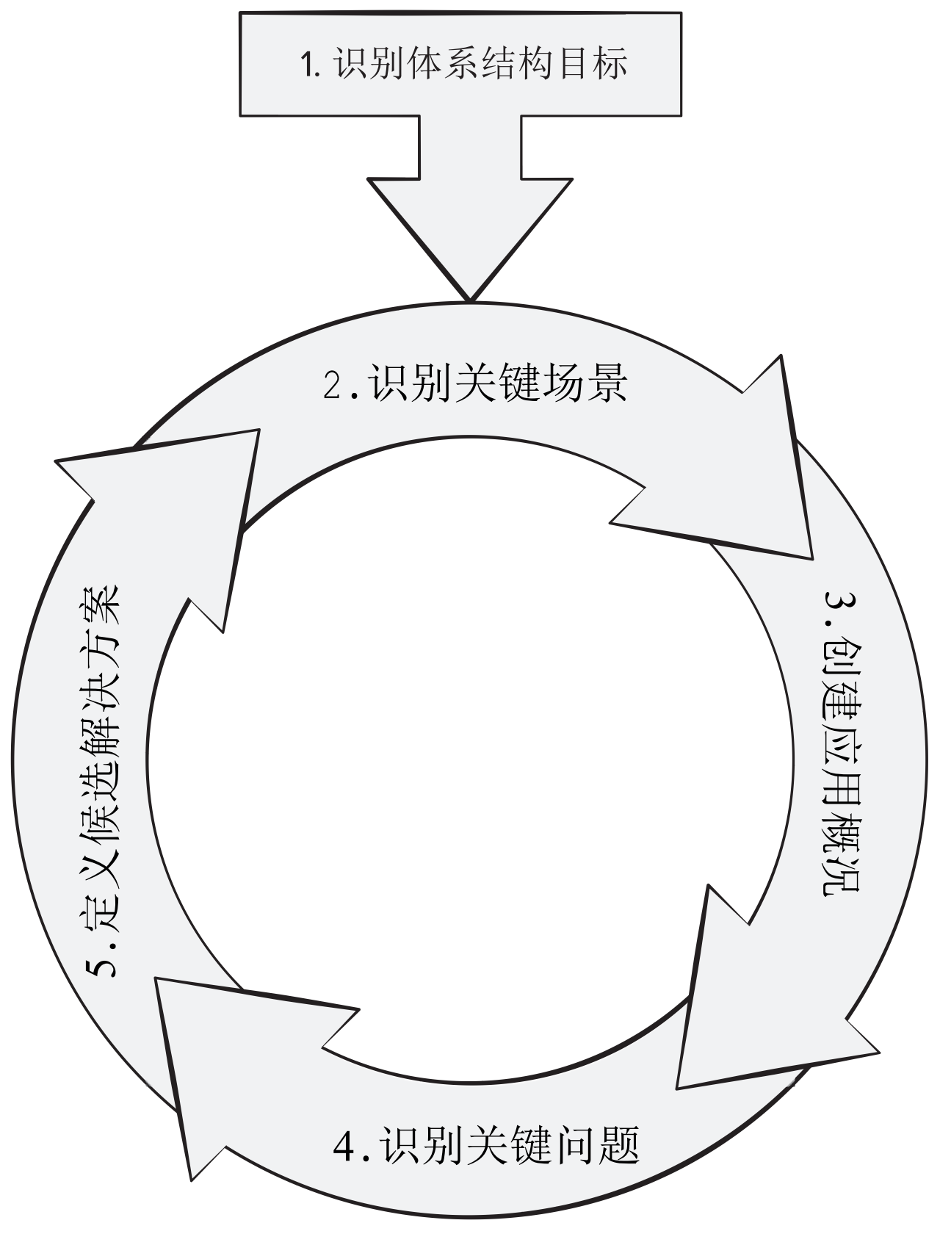
原型开发的体系结构设计
图片对应描述

Slide 13
原型开发的体系结构设计 – 对应描述
返回原页面
该图显示了原型开发的体系结构设计。第一步是识别体系结构目标。设计形成一个从第二步到第五步的循环模型。第二步是识别关键场景。第三步是创建应用概况。第四步是识别关键问题。第五步是定义候选解决方案。
返回原页面

Slide 14
敏捷体系结构设计的要素
关注关键的质量属性，并在构建它们时将其合并到原型中
请记住，成功的软件产品会将客户可见的功能和基础体系结构结合在一起
如果对体系结构决策和相关质量问题给予足够的重视，那么敏捷体系结构就可以实现代码的可维护性和可扩展性
持续管理并同步功能需求和体系结构需求间的依赖关系，以确保不断演化的体系结构基础能及时适应未来的增量

Slide 15
敏捷螺旋模型的资源估算
团队应该使用历史数据来估算在项目开始时完成每个用户故事所需的天数
将用户故事松散地组织到构成计划完成原型的每个冲刺集合中
将完成每个冲刺的天数求和以估算整个项目的持续时间
当项目的需求增加或原型交付并被利益相关者接受时修改估算

Slide 16
首次原型构建
从纸质原型过渡到软件设计
设计用户界面原型
创建一个虚拟原型
将输入和输出功能添加到原型
实现算法
测试原型
考虑原型的部署

Slide 17
原型评价
在要求原型反馈时提供框架素材
选择适当的人测试你的原型
提出合适的问题
向用户提供备选方案时保持中立
测试时进行调整
欢迎用户提出自己的想法

Slide 18
继续与否的决策
策划能否通过需遵循评价过程
根据在评价当前软件原型时发现的问题，提出修订的成本估计和进度更改
对超出预算和错过项目交付日期的风险进行评估
不能满足用户期望的风险也会被考虑，并与利益相关者，有时还与高级管理层进行讨论
风险评估过程的目标是获得所有利益相关者和公司管理层的承诺，以提供创建下一个原型所需的资源

Slide 19
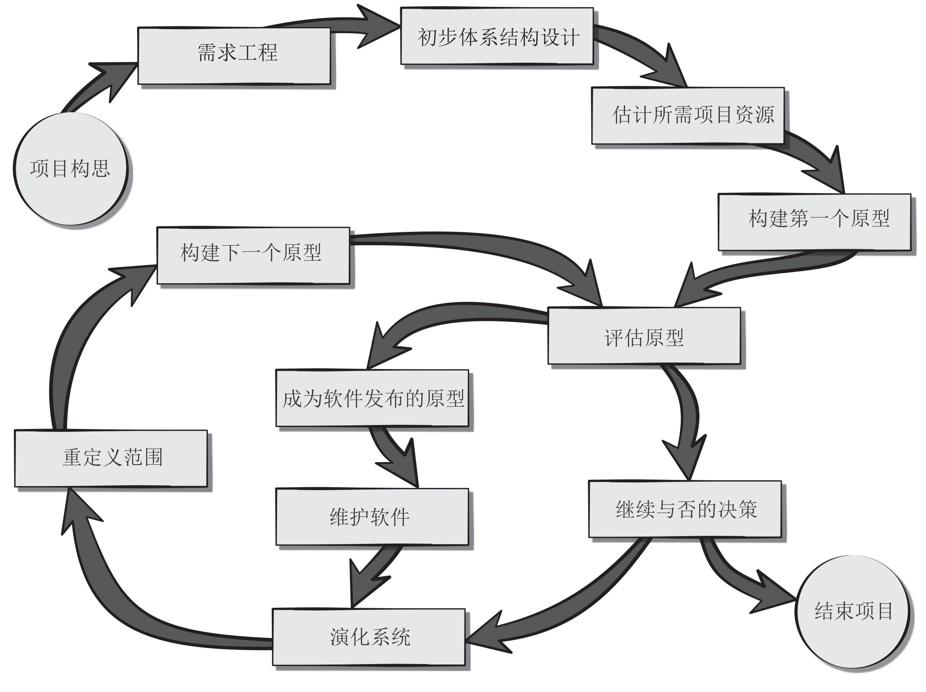
推荐软件过程模型
图片对应描述

Slide 20
推荐软件过程模型 – 对应描述
返回原页面
该图显示了推荐软件过程模型。这个过程起点是：项目构思、需求工程、初步体系结构设计、估计所需项目资源和构建第一个原型。从评估原型开始，这个过程是一个循环模型。在评估原型后，进行继续与否的决策，项目可以在此后结束，也可以继续演化系统。在演化系统之后，它将重定义范围，并构建下一个原型。在评估原型之后，这个过程可以遵循以下步骤来达到演化系统：成为软件发布的原型，维护软件，然后演化系统。
返回原页面

Slide 21
推荐的软件过程步骤 1
需求工程
获取所有利益相关者的用户故事
让利益相关者给出用户故事的接受标准
初步体系结构设计
利用纸质原型和模型
评估使用非功能性需求的备选方案
记录体系结构设计决策
估计所需项目资源
使用历史数据估算完成每个用户故事的时间
将用户故事组织成冲刺
确定完成产品所需的冲刺数
在添加或删除用户故事时修改时间估计

Slide 22
推荐的软件过程步骤 2
构建第一个原型
选择对利益相关者最重要的用户故事子集
把创建纸质原型作为设计过程的一部分
设计具有输入和输出的用户界面原型
实现第一个原型所需的算法
考虑部署方案
评价原型
在设计原型时创建测试用例
使用适当的用户测试原型
获取利益相关者的反馈，以便在修订过程中使用

Slide 23
推荐的软件过程步骤 3
继续与否的决策
确定当前原型的质量
修改完成开发的时间和成本估计
确定不能满足利益相关者期望的风险
获得继续开发的承诺
演化系统
定义新原型范围
构建新原型
评估新原型，包括回归测试
评估与持续演化相关的风险

Slide 24
推荐的软件过程步骤 4
发布原型
进行验收测试
记录发现的缺陷
与管理层互通质量风险
维护软件
变更前理解代码
变更后测试软件
记录变更
告知利益相关者已知的缺陷和风险

Slide 25
测试新原型
测试应该由开发人员在编码完成前使用设计过程中创建的测试用例进行
每个用户故事在创建时都应该附加验收标准，这些验收声明应该指导测试用例的创建，以帮助验证原型是否满足客户的需求
测试原型中的缺陷以及性能问题
确保增加新特征不会意外地破坏在先前原型中正常工作的特征（回归测试）

Slide 26
发布候选 1
除了在原型构建期间进行的测试外，被视为发布候选的原型还必须接受用户验收测试
用户验收测试基于商定的验收标准，该标准在创建每个用户故事并将其添加到产品待定项时被记录下来
在验收测试期间，用户反馈应该按照用户界面描述的用户可见功能来组织
测试人员应该仅在这些更改不会延迟原型发布的情况下进行更改

Slide 27
发布候选 2
如果进行了更改，则需要在继续之前进行第二轮测试来对更改进行验证
开发人员和利益相关者应将从创建发行版候选程序中获得的问题和经验教训记录在案，并将其作为项目后期分析的一部分加以考虑
在决定进行软件产品的未来开发之前，应该考虑到这些信息
从当前产品中吸取的经验教训可以帮助开发人员未来更好地估算类似项目的成本和时间

Slide 28
维护发布软件
维护 - 在最终用户环境中接受和交付软件之后，保持软件运行所需的活动
改正性维护 - 在软件交付给最终用户后，对软件进行反应性修改，以修复发现的问题
适应性维护 - 软件交付后的反应性修改，以保证软件在不断变化的最终用户环境中可用
完善性维护 - 软件交付后的主动修改，以提供新的用户特征、更好的程序代码结构或改进的文档
预防性维护 – 软件交付后对其进行主动修改，以便在用户发现产品故障之前对其进行检测和纠正
在敏捷过程模型中，许多（但不是全部）的维护工作是预防性的，或者说是由于新功能的增加而需要进行完善的工作

Slide 29
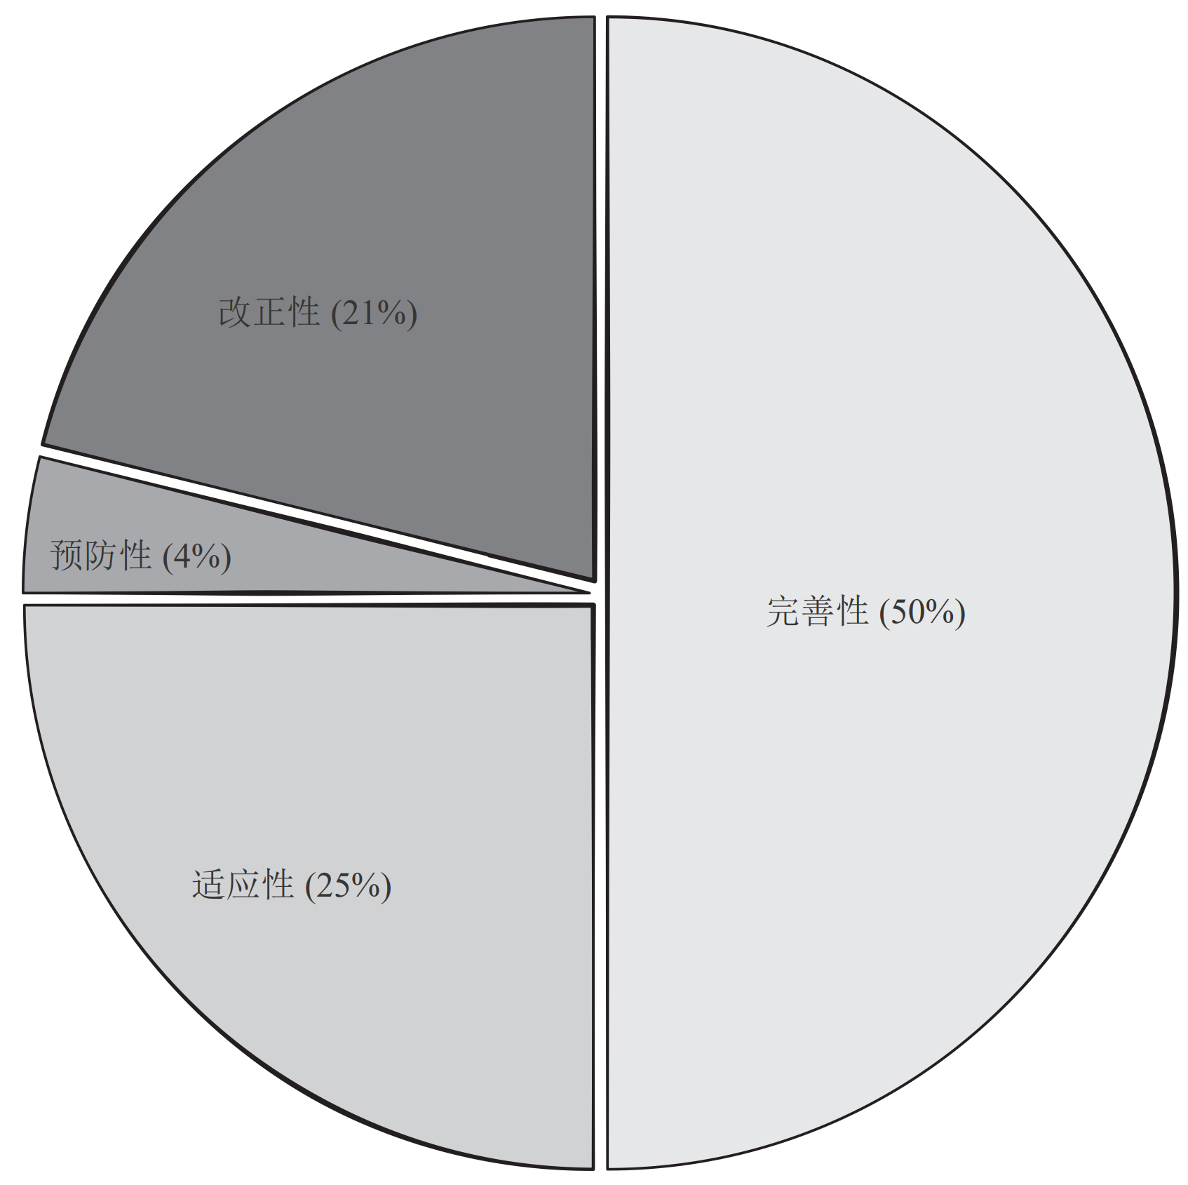
维护工作量的分布
图片对应描述

Slide 30
维护工作量的分布 – 对应描述
返回原页面
饼状图显示了维护工作量的分布。维护工作量的分布情况如下：完善性50%，适应性25%，改正性21%，预防性4%。
返回原页面

